Slide 1
Funcionamiento de un parlante mediante el principio de Hans Christian Oersted
Integrantes:
Vega Ezequiel
Sveiteris Lucas

Slide 2

Definición
El principio de Hans Christian Oersted dice que al hacer circular una corriente eléctrica por un conductor recto hará que se produzca un campo magnético circular alrededor del conductor

Slide 3
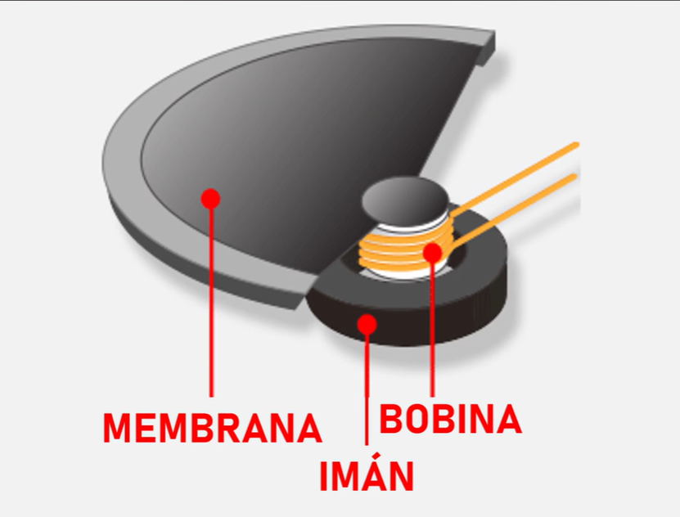
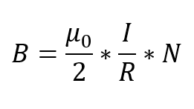
Explicación
Una placa madre en el interior de la caja acústica del parlante se encarga de transmitir una diferencia de potencial a una bobina, que esta combinada con una membrana, además en el centro de la bobina se encuentra también un imán permanente. Esta diferencia de potencial produce que la bobina se transforme en un electroimán debido a la circulación de corriente por la bobina, la cual hace que se produzca un campo magnético.
Este campo magnético hace que la bobina sea atraída o repelida por el imán permanente, permitiendo que la membrana genere ondas de presión que forman el sonido.

